Slide 1
Ch15 字符串和文本处理
本章要点：
  相关模块概述
  字符串处理的常用操作
  正则表达式
  正则表达式模块re
  正则表达式应用举例

Slide 2
字符串和文本处理的相关模块
string模块：包含若干字符集常量，其处理字符串的函数已经被字符串对象的方法替代。
re模块：正则表达式处理。
codecs模块：字符编码处理。
difflib模块：比较字符串列表的差异。
gettext模块：语言国际化。
textwrap模块：格式化文本段落。
unicodedata模块：Unicode字符库。

Slide 3
字符串处理概述的常用方法
（1）使用str对象提供的方法，可以实现常用的字符串处理功能
（2）使用正则表达式，匹配和查找字符串并对其进行相应的修改处理
（3）使用专用的第三方文本处理模块（例如NLTK）

Slide 4
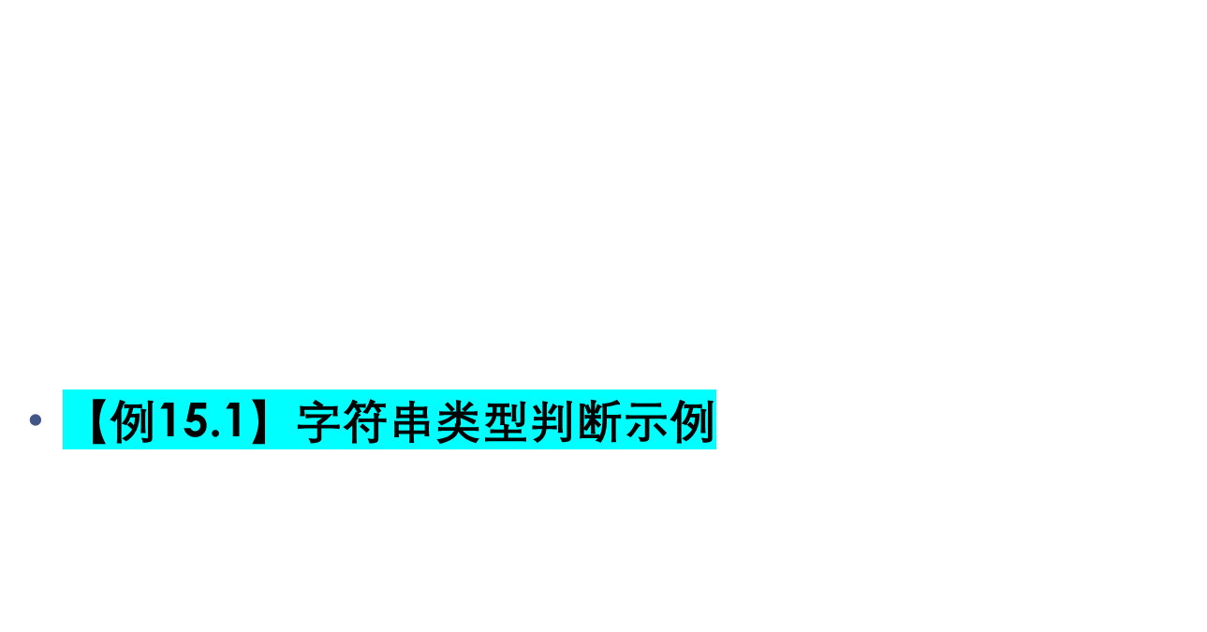
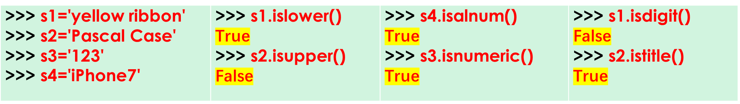
字符串的类型判断
str.isalnum() #是否全为字母或者数字
str.isalpha() #是否全为字母
str.isdecimal() #是否只包含十进制数字字符
str.isdigit() #是否全为数字（0~9）
str.isidentifier() #是否是合法标识
str.islower() #是否全为小写
str.isupper() #是否全为大写
str.isnumeric() #是否只包含数字字符
str.isprintable() #是否只包含可打印字
str.isspace() #是否只包含空白字
str.istitle() #是否为标题，即各单词首字母大写

Slide 5
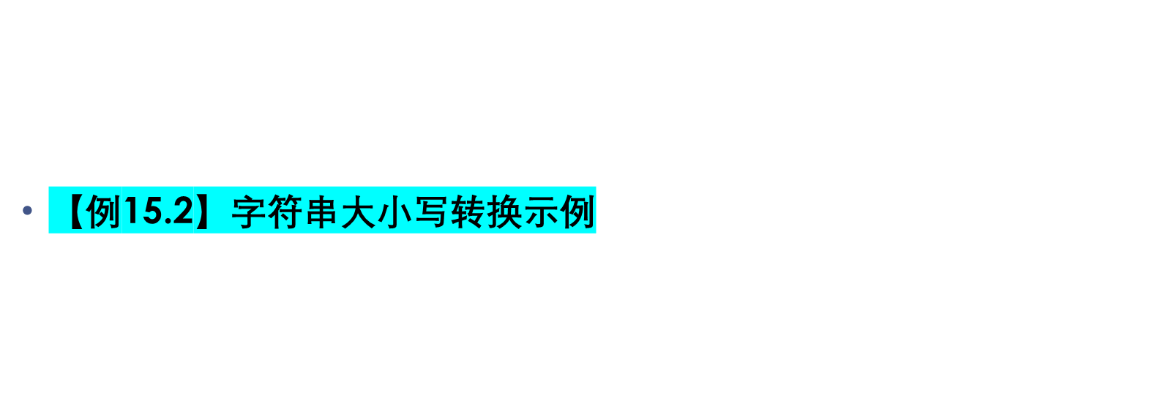
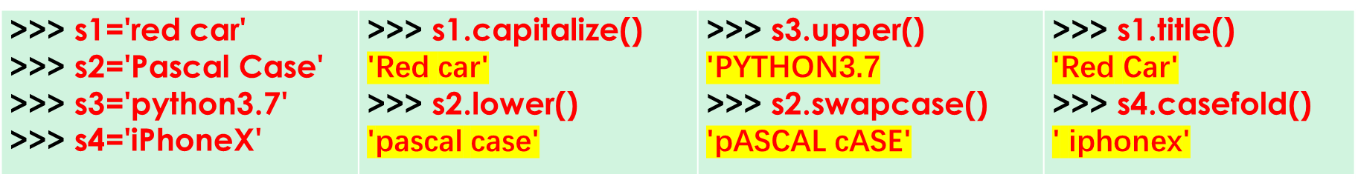
字符串大小写转换
str.capitalize() #转换为首字母大写，其余小写
str.lower() #转换为小写
str.upper() #转换为大写
str.swapcase() #大小写互换
str.title() #转换为各单词首字母大写
str.casefold() #转换为大小写无关字符串比较的格式字符串

Slide 6
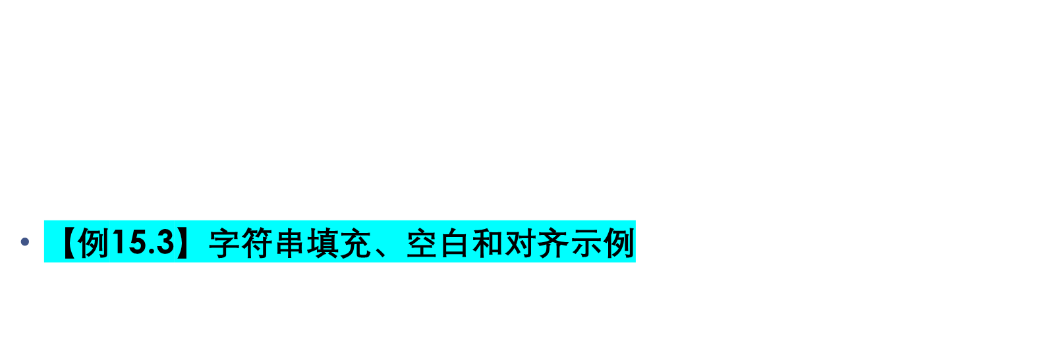
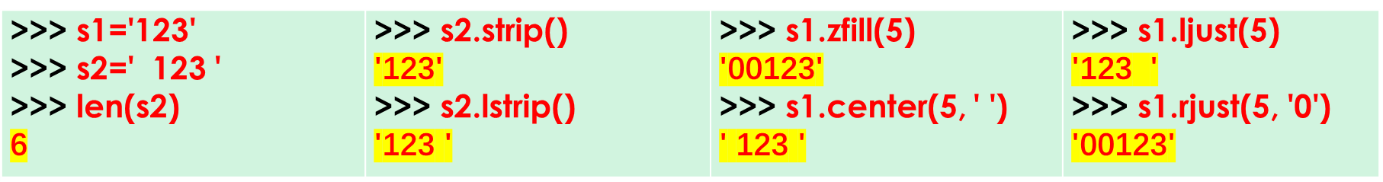
字符串的填充、空白和对齐
str.strip([chars]) #去两边空格，也可指定要去除的字符列表
str.lstrip([chars]) #去左边空格，也可指定要去除的字符列表
str.rstrip([chars]) #去右边空格，也可指定要去除的字符列表
str.zfill(width) #左填充，使用0填充到width长度
str.center(width[, fillchar]) #两边填充，使用填充字符fillchar(默认空格)填充到width长度
str.ljust(width[, fillchar]) #左填充，使用填充字符fillchar(默认空格)填充到width长度
str.rjust(width[, fillchar]) #右填充，使用填充字符fillchar(默认空格)填充到width长度
str.expandtabs([tabsize]) #将字符串中的制表符(tab)扩展为若干个空格，tabsize默认为8

Slide 7
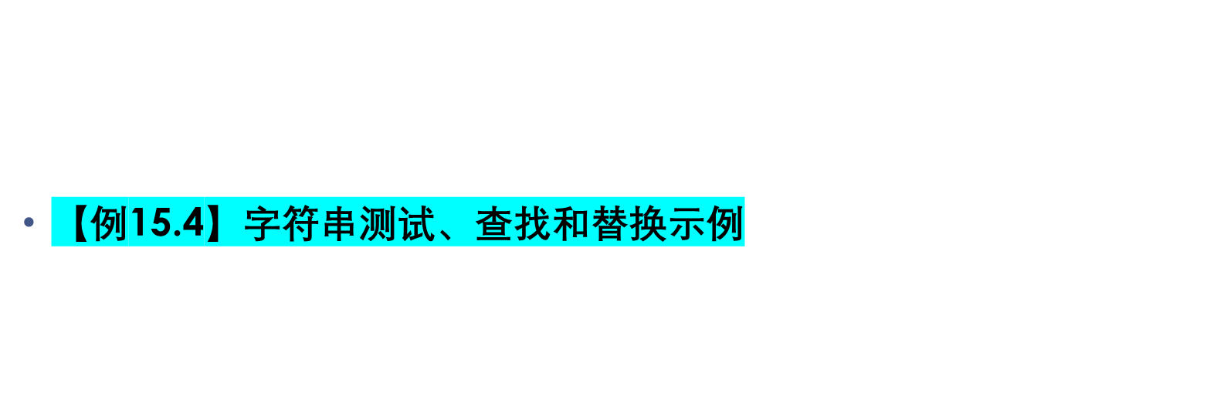
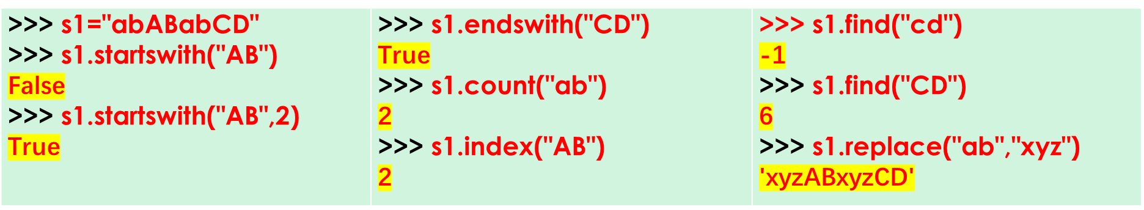
字符串的测试、查找和替换
str.startswith(prefix[, start[, end]]) #是否以prefix开头
str.endswith(suffix[, start[, end]]) #是否以suffix结尾
str.count(sub[, start[, end]]) #返回指定字符串出现的次数
str.index(sub[, start[, end]]) #搜索指定字符串，返回下标，无则导致ValueError
str.rindex(sub[, start[, end]]) #从右边开始搜索指定字符串，返回下标
str.find(sub[, start[, end]]) #搜索指定字符串，返回下标，没有则返回-1
str.rfind(sub[, start[, end]]) #从右边开始搜索指定字符串，返回下标，没有则返回-1
str.replace(old, new[, count]) #替换old为new，可选count为替换次数

Slide 8

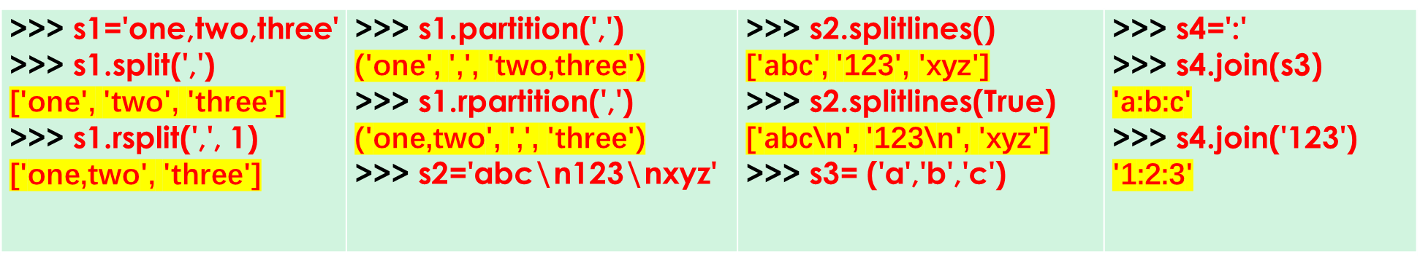
字符串的拆分和组合
str.split(sep=None, maxsplit=-1) #按指定字符（默认为空格）分割字符串，返回列表maxsplit为最大分割次数，默认-1，无限制
str.rsplit(sep=None, maxsplit=-1) #从右侧按指定字符分割字符串，返回列表
str.partition(sep) #根据分隔符sep分割字符串为两部分，返回元组（left, sep, right）
str.rpartition(sep) #根据分隔符sep从右侧分割字符串为两部分，返回元组（left, sep, right）
str.splitlines([keepends]) #按行分割字符串，返回列表
str.join(iterable) #组合iterable中的各元素成字符串，若包含非字符串元素，则导致TypeError

Slide 9

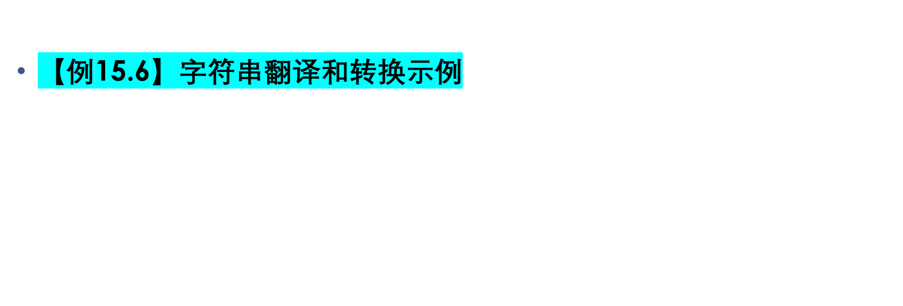
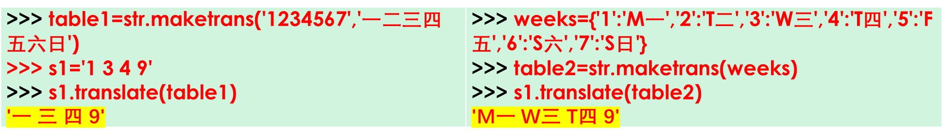
字符串的翻译和转换

Slide 10
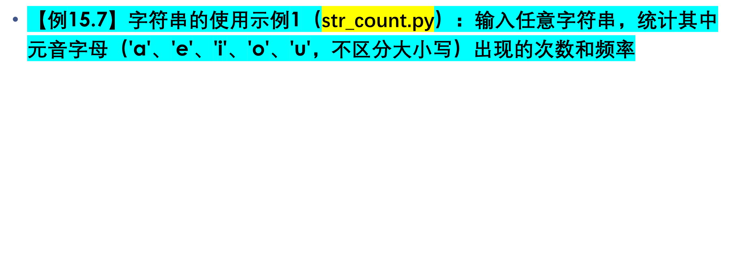
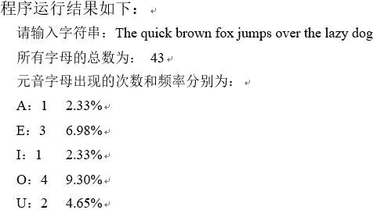
字符串应用举例（1）
s1 = input('请输入字符串：') #'The quick brown fox jumps over the lazy dog'
s2 = s1.upper() #转换为大写
countall = len(s1) #字符串长度
counta=s2.count('A');counte=s2.count('E');counti=s2.count('I')
counto=s2.count('O');countu=s2.count('U')
print('所有字母的总数为：', countall)
print('元音字母出现的次数和频率分别为：')
print('A：{0}\t{1:2.2f}%'.format(counta, counta/countall * 100))
print('E：{0}\t{1:2.2f}%'.format(counte, counte/countall * 100))
print('I：{0}\t{1:2.2f}%'.format(counti, counti/countall * 100))
print('O：{0}\t{1:2.2f}%'.format(counto, counto/countall * 100))
print('U：{0}\t{1:2.2f}%'.format(countu, countu/countall * 100))

Slide 11
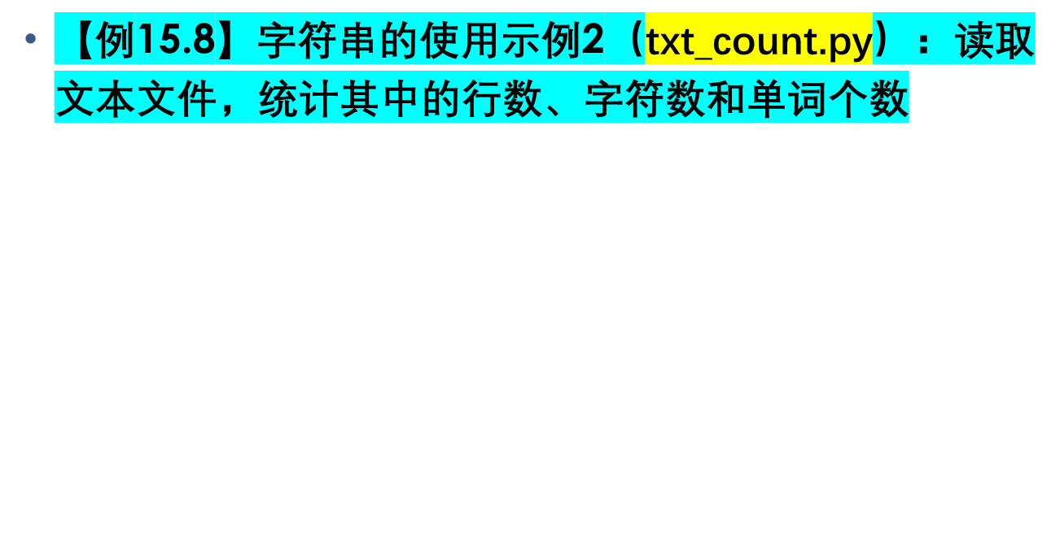
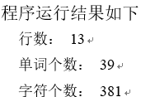
字符串应用举例（2）
file_name = "txt_count.py" #文本文件名
line_counts = 0 #行数
word_counts = 0 #单词个数
character_counts = 0 #字符数
with open(file_name, 'r',encoding='utf8') as f:
for line in f:
words = line.split() #分离出单词
line_counts += 1 #行数加1
word_counts += len(words) #单词个数加1
character_counts += len(line) #字符数加1
print("行数：", line_counts)
print("单词个数：", word_counts)
print("字符个数：", character_counts)

Slide 12
正则表达式
正则表达式是由普通字符（例如：字符a到z）以及特殊字符（称为元字符）组成的文字模式，元字符包括：.、^、$、*、+、?、{、}、[、]、\、|、(以及)
"Go" #匹配字符串"God Good"中的"Go"
"G.d" #匹配字符串"God Good"中的"God"，.为元字符，匹配除行终止符外的任何字符
"d$" #匹配字符串"God Good"中的最后一个"d"，$为元字符，匹配结尾

Slide 13
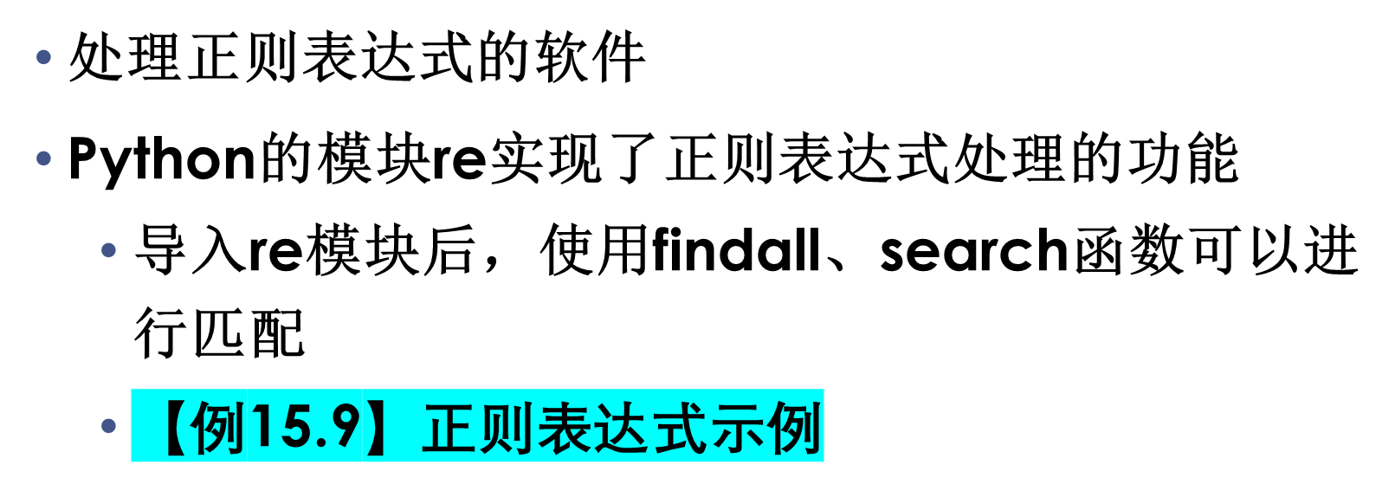
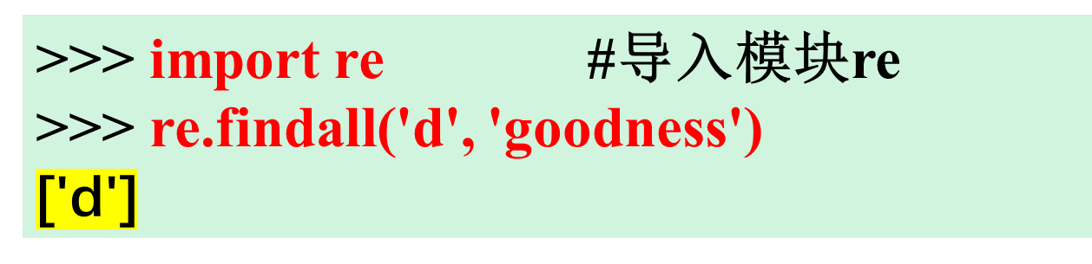
正则表达式引擎

Slide 14
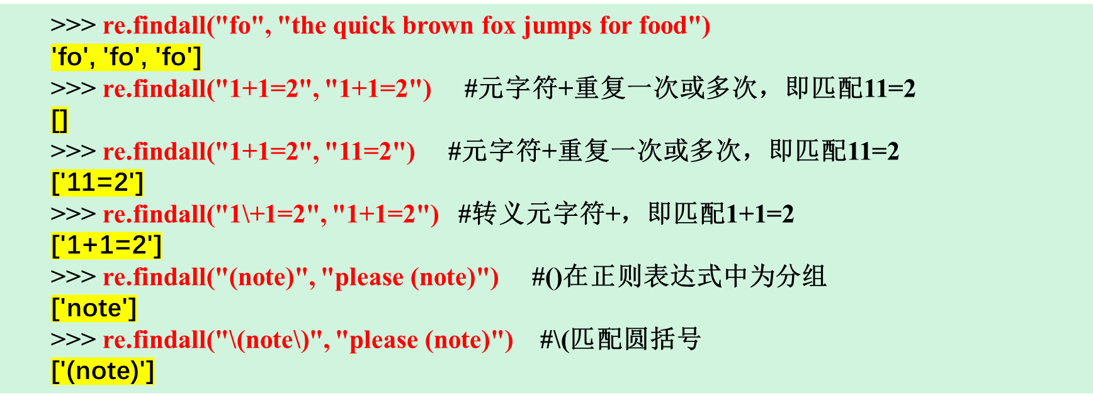
普通字符和转义字符
普通字符包括ASCII字符、Unicode字符和转义字符
正则表达式中的元字符（.、^、$、*、+、?、{、}、[、]、\、|、(以及)）包含特殊含义，如果要作为普通字符使用，则需要转义。例如：\$

Slide 15
字符类和预定义字符类
字符类是由一对方括号[]括起来的字符集合，正则表达式引擎匹配字符集中的任意一个字符
[xyz]：枚举字符集，匹配括号中的任意字符。例如，"t[aeio]n"匹配"tan"、"ten"、"tin"、"ton"。
[^xyz]：否定枚举字符集，匹配不在此括号中的任意字符。例如：[^aeiou]。
[a-z]：指定范围的字符，匹配指定范围的任意匹配。例如：[0-9]。
[^a-z]：指定范围以外的字符，匹配指定范围以外的任意匹配。例如：[^0-9]

Slide 16
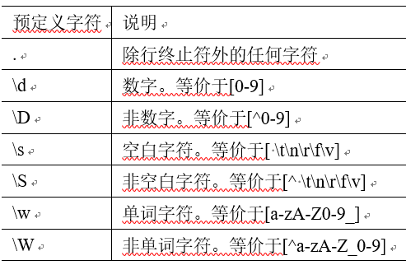
预定义字符集
预定义字符集通常使用缩写形式，例如：\d等价于[0-9]

Slide 17
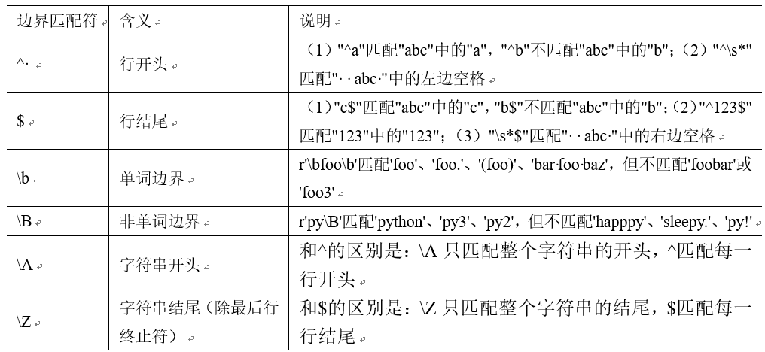
边界匹配符

Slide 18
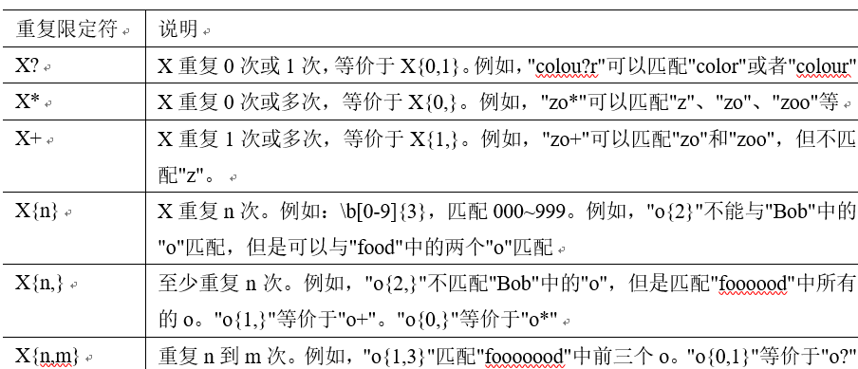
重复限定符
例如：中华人民共和国邮政编码由6位数字组成，使用重复限定符“\d{6}”，表示数字字母重复6次

Slide 19
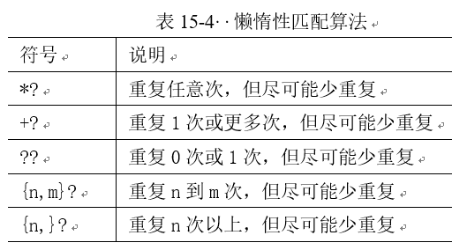
匹配算法：贪婪和懒惰
贪婪性匹配算法是指重复限定符会导致正则表达式引擎试图尽可能多的重复前导字符，只有当这种重复会引起整个正则表达式匹配失败的情况下，引擎会进行回溯
贪婪算法返回了一个最左边的最长的匹配。如果在重复限定符后面加后缀“?”，则正则表达式引擎使用懒惰性匹配算法

Slide 20
选择分支
正则表达式中“|”表示选择
例如,中国电话号码一般为：区号-电话号码，区号为3位或4位数字，电话号码为6位或8位数字，故其正则表达式为：(0\d{2}|0\d{3})-(\d{8}|d{6})

Slide 21
分组和向后引用（1）
重复限定符重复前导字符，如果需要重复多个字符，则需要把正则表达式的一部分放在圆括号()内，形成分组
  例如IP地址的一般形式为：ddd.ddd.ddd.ddd，ddd.重复了三次，可以使用分组：(\d{1,3}\.){3}\d{1,3}
当用“()”定义了一个正则表达式组后，正则引擎则会把被匹配的组按照顺序编号，存入缓存

Slide 22
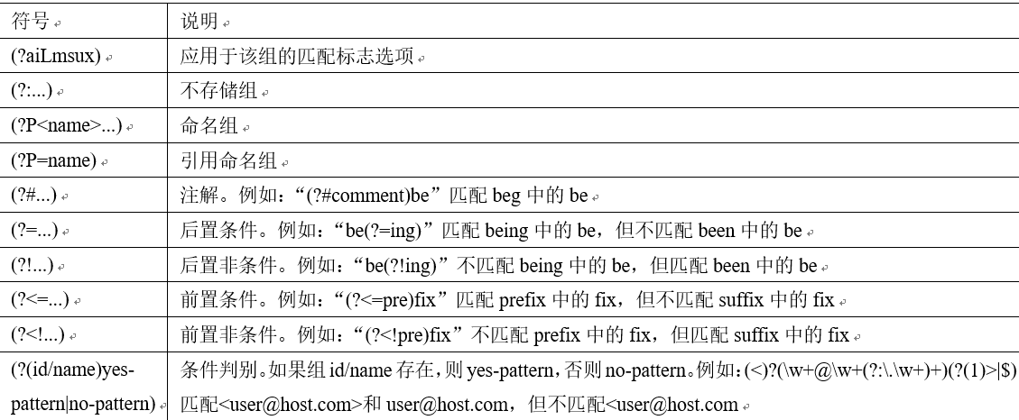
分组和向后引用（2）
分组命名和引用
在Python中，对组可以进行如下命名并引用：
  (?P<name> group) #组命名
  (?P=name) #引用命名组
分组的扩展语法，如表15-5所示

Slide 23
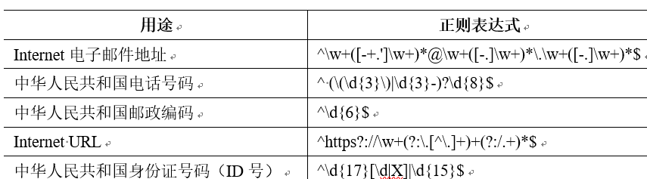
常用正则表达式

Slide 24
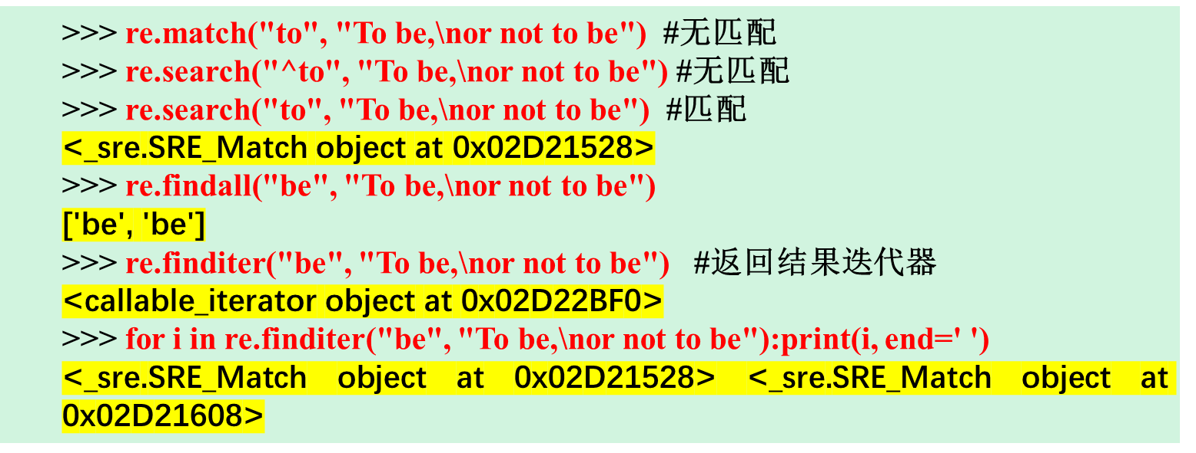
正则表达式模块re正则表达式模块re
正则表达式re模块提供了以下若干用于匹配和搜索的函数。
    re.match(pattern, string, flags=0)：若匹配，返回Match对象，否则返回None。
    re.search(pattern, string, flags=0)：若匹配，返回Match对象，否则返回None。
    re.findall(pattern, string, flags=0)：返回匹配结果列表；若pattern中包含组，返回组的列表。
    re.finditer(pattern, string, flags=0)：返回所有匹配结果Match对象迭代器。

Slide 25
匹配选项
匹配选项 | 说明
re.A、re.ASCII | \w、\W、\b、\B、\d、\D、\s以及\S，只匹配ASCII字符
re.I、re.IGNORECASE | 忽略大小写。例如： >>> re.match("to", "To be,\nor not to be") #无匹配 >>> re.match("to", "To be,\nor not to be", re.I) #匹配 <_sre.SRE_Match object at 0x02D21640>
re.L、re.LOCALE | \w、\W、\b、\B、\s以及\S，与本地字符集有关
re.M、re.MULTILINE | 多行匹配模式。例如： >>> re.search("^or", "To be,\nor not to be") #无匹配 >>> re.search("^or", "To be,\nor not to be",re.M) #匹配 <_sre.SRE_Match object at 0x02D21528>
re.S、re.DOTALL | 匹配所有字符，包括换行符
re.X、re.VERBOSE | 忽略空格并可以使用#注释，提高可读性。例如： b = re.compile(r"\d+\.\d*")等价于 a = re.compile(r"""\d + #整数部分 \. #小数点 \d* #小数部分""", re.X)
re.DEBUG | 输出调试信息

Slide 26
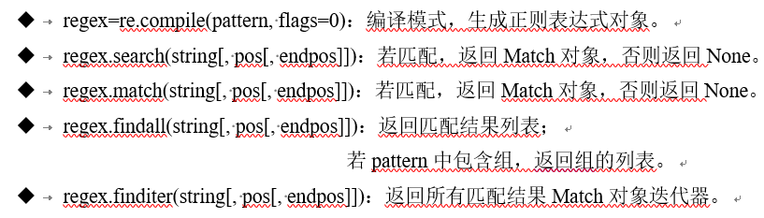
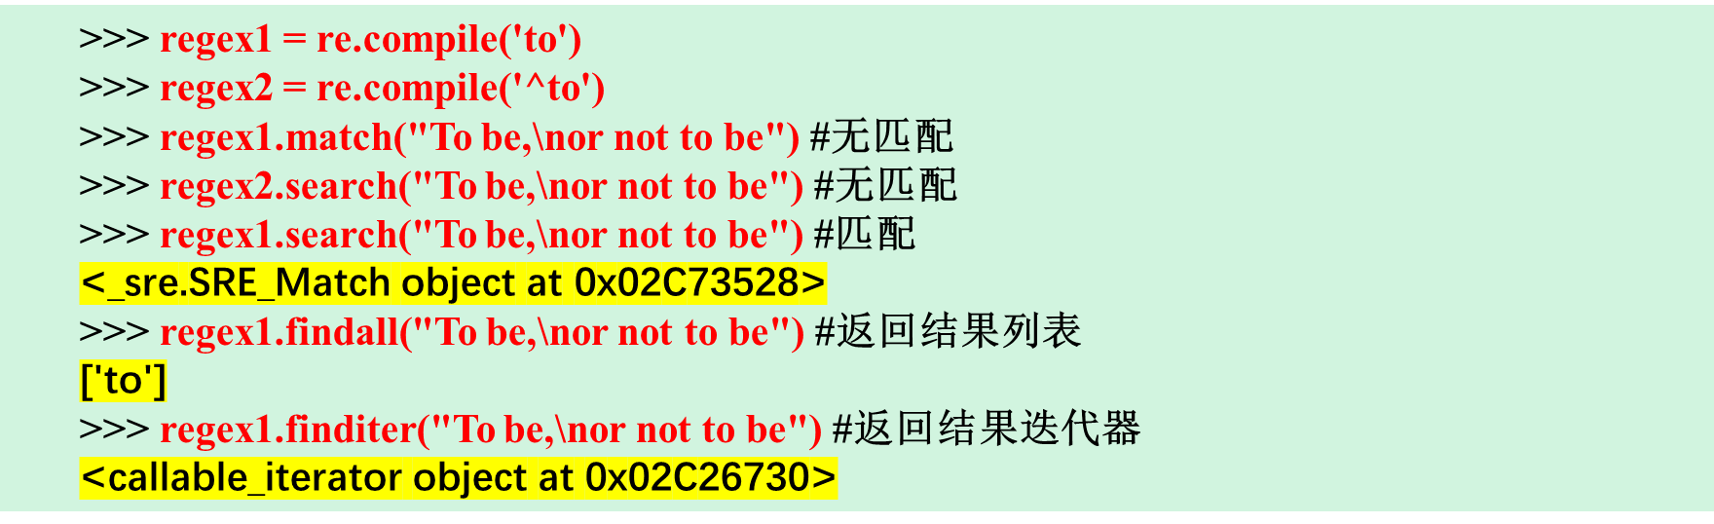
正则表达式对象

Slide 27
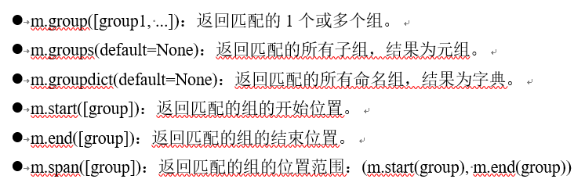
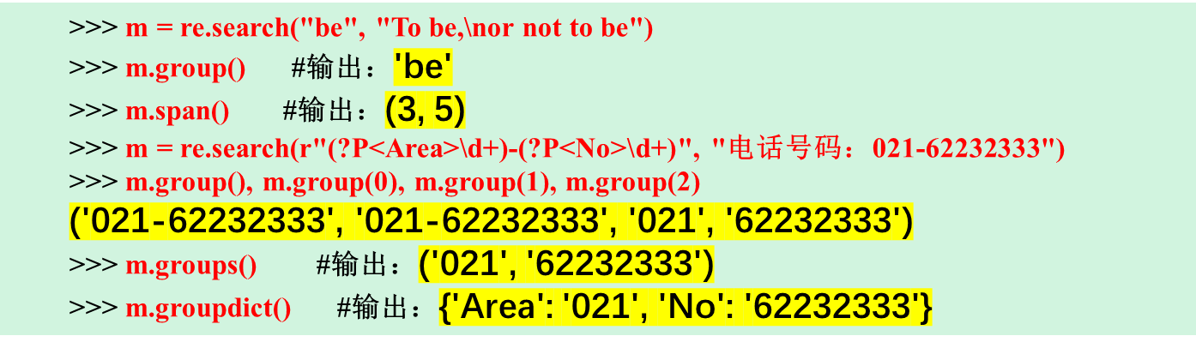
匹配对象
使用正则表达式re模块中的函数search和match，或者正则表达式对象方法search和match，返回的结果为匹配对象（Match object）。使用匹配对象的方法，可以进行匹配结果处理

Slide 28
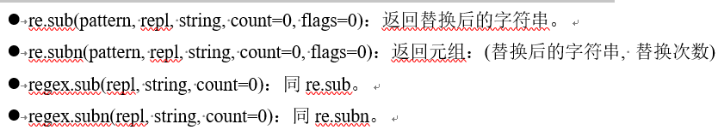
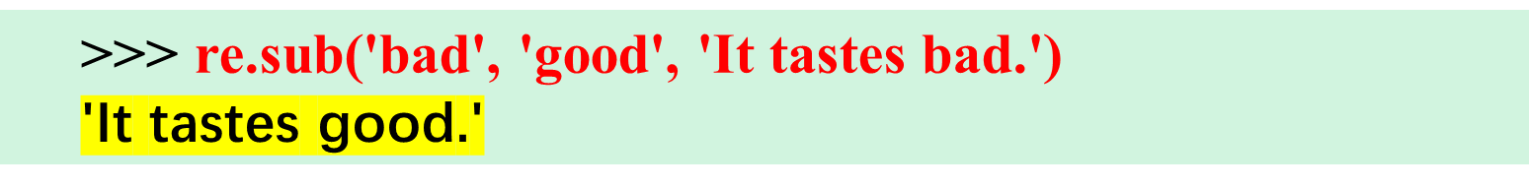
匹配和替换
正则表达式re模块中的函数sub和subn，或者正则表达式对象方法sub和subn，使用正则表达式匹配字符串，用指定内容替换结果，并返回替换后的字符串
其中，pattern为匹配模式；string为要匹配和替换的字符串；repl为要替换的内容；count为替换的最大次数；flags为匹配选项

Slide 29

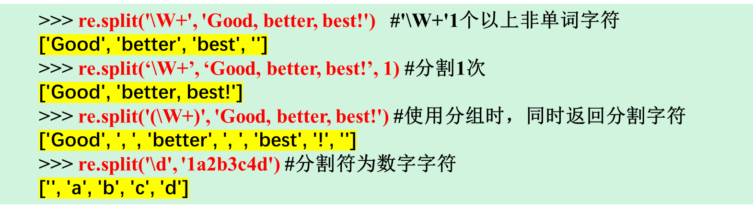
分割字符串
正则表达式re模块中的函数split，或正则表达式对象方法split，使用正则表达式匹配字符串（匹配分隔符），并分割字符串，返回分割后的字符串列表

Slide 30
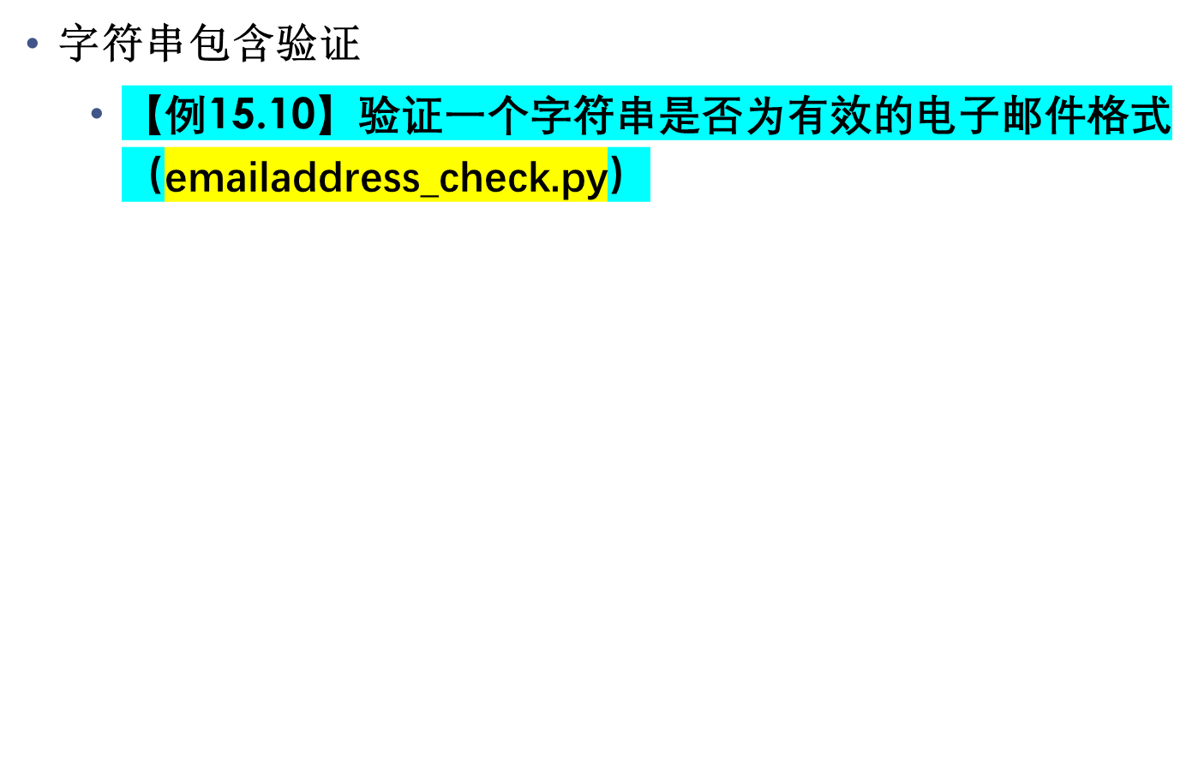

正则表达式应用举例（1）
import os, re
def check_email(strEmail):
regex_email = re.compile(r'^[\w\.\-]+@([\w\-]+\.)+[\w\-]+$')
result = True if regex_email.match(strEmail) else False
return result
#测试代码
if __name__=='__main__':
str1 = "hjiang@yahoo.com" #有效的电子邮箱
str2 = "hjiang.yahoo.com" #无效的电子邮箱
print(str1,'是有效的电子邮件格式吗？', check_email(str1))
print(str2,'是有效的电子邮件格式吗？', check_email(str2))

Slide 31
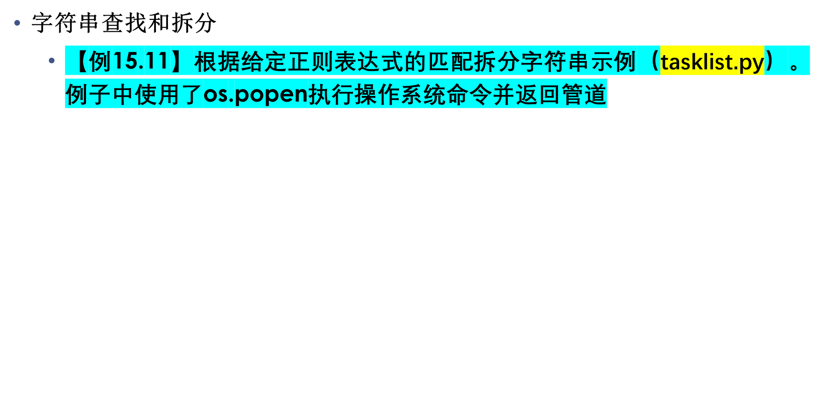
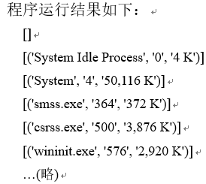
正则表达式应用举例（2）
import os, re
def tasklist():
regex_task = re.compile(r'([\w.]+(?: [\w.]+)*)\s\s+(\d+) \w+\s\s+\d+\s\s+([\d,]+ K)')
with os.popen('tasklist /nh', 'r') as f:
for line in f:
print(regex_task.findall(line.strip()))
if __name__=='__main__':
tasklist()

Slide 32
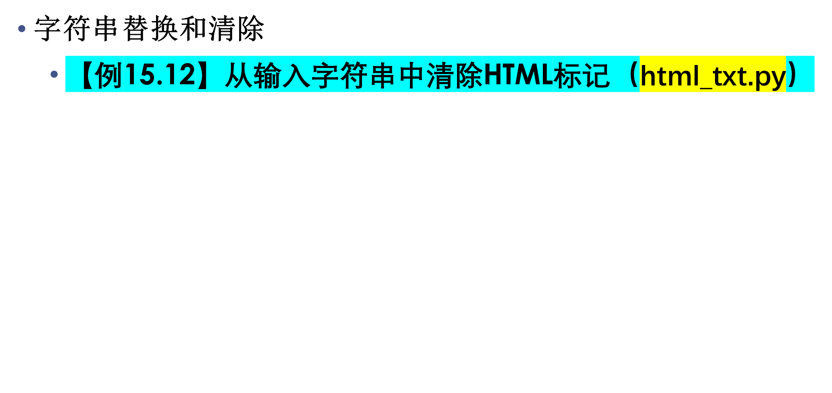

正则表达式应用举例（3）
import re
def html_txt(htmlwithtag):
regex_href = re.compile(r'<.+?>')
return regex_href.sub('', htmlwithtag) #替换为空''，并返回替换结果
#测试代码
if __name__=='__main__':
htmltext = r'<a href=\"index.html\">Welcome to Python world!</a>'
print(html_txt(htmltext))

Slide 33
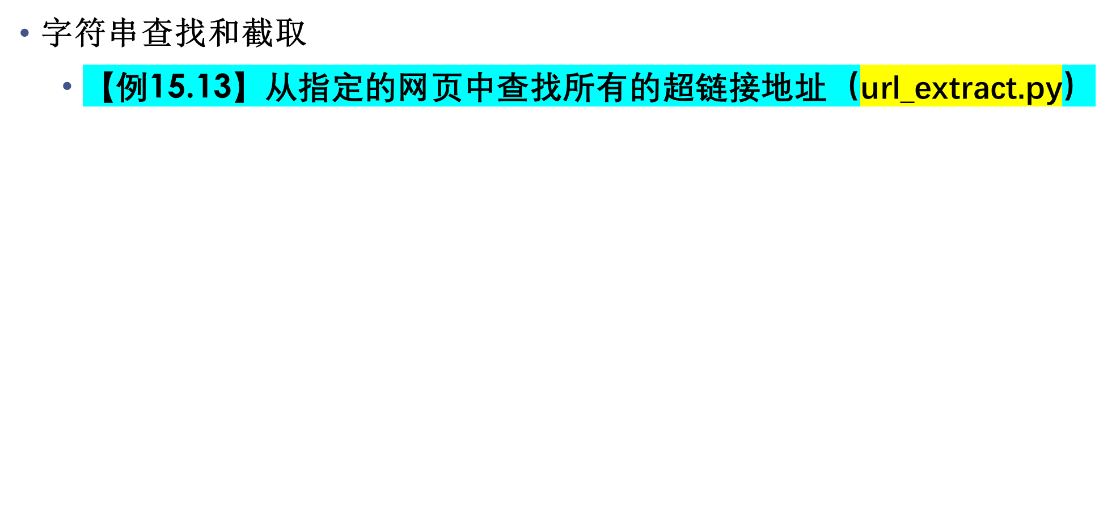
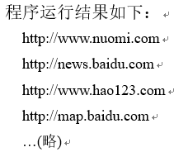
正则表达式应用举例（4）
import re, urllib.request
def url_extract(homepage):
regex_href = re.compile(r'href="(.+?)"')
f = urllib.request.urlopen(homepage)
webcontents = f.read().decode()
matches = regex_href.finditer(webcontents)
for m in matches:
print(m.group(1))
#测试代码
if __name__=='__main__':
www = r'http://www.baidu.com'
url_extract(www)

Slide 34
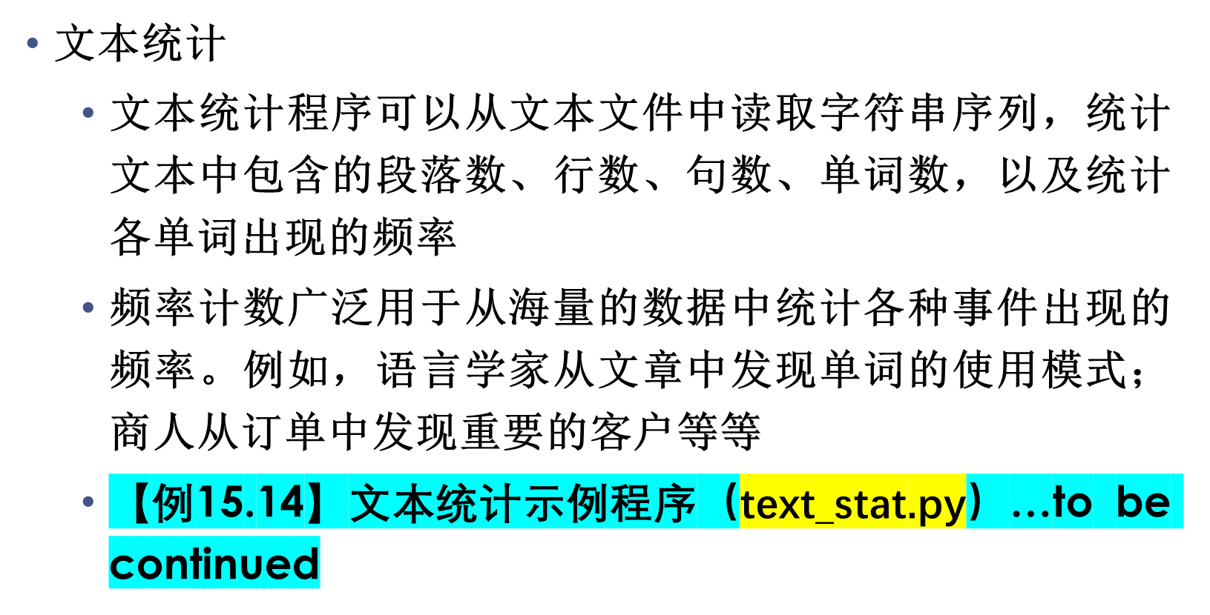
应用举例

Slide 35
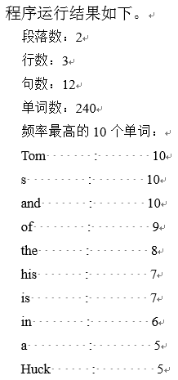
import re
import collections
def analyze_text(text):
paragraphs = re.split("\n\n", text)
paragraph_count = len(paragraphs)
print("段落数：{0}".format(paragraph_count))
lines = re.split("\n", text)
line_count = len(lines)
print("行数：{0}".format(line_count))
sentences = re.split("[.?!]", text)
sentence_count = len(sentences)
print("句数：{0}".format(sentence_count))
words = re.split(r"\W+", text)
word_count = len(words)
print("单词数：{0}".format(word_count))
freqs = collections.Counter(words)
print("频率最高的10个单词：")
for (w, n) in freqs.most_common(10):
print("{0:10}:{1:10}".format(w, n))
if __name__ == "__main__":
filename = "tomsawyer.txt"
with open(filename,"r") as f:
text = f.read()
analyze_text(text.strip())

Slide 36
基因预测
基因是生命的本质，生物学家用字母A、C、T和G分别代表生物体DNA的四个碱基。基因由一序列的密码子组成，每个密码子是一个由一系列代表氨基酸的三个碱基组成的序列。
判断某字符串是否对应一个潜在的基因的准则如下：
  （1）基因长度为3的倍数；
  （2）以ATG标识基因的开始，以TAG、TAA或者TGA标识基因的结束。
  （3）除了结束部分，中间部分不包括TAG、TAA或者TGA。
编写程序，查找输出定义文件中行字符串为潜在基因的思维和流程如下：
  （1）以文本方式打开文件；
  （2）循环读取各行内容，判断是否为潜在基因，如果是，输出行号和行的内容。

Slide 37
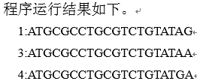
def isPotentialGene(dna):
#基因长度为3的倍数, 否则返回Fasle
if len(line) % 3 != 0:
return False
# 基因以ATG开始, 否则返回Fasle
if not dna.startswith('ATG'):
return False
#基因以TAG、TAA或者TGA结束, 否则返回Fasle
if dna[-3:] not in ('TAG', 'TAA', 'TGA'):
return False
#基因中间部分不包括密码子TAG、TAA或者TGA，否则返回False
for i in range(3,len(dna)-3,3):
if dna[i:i+3] in ('TAG', 'TAA', 'TGA'):
return False
return True
if __name__ == "__main__":
filename = "gene.txt"
for lineno, line in enumerate(open(filename,"r")):
if isPotentialGene(line.strip()):
print("{0}:{1}".format(lineno+1, line.strip()))

Slide 38
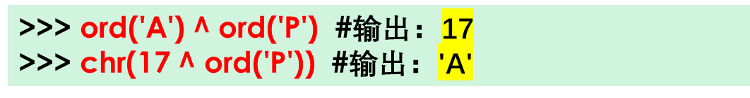
字符串简单加密和解密
基于按位逻辑异或的简单加密算法的原理如下：
  给定明文字符（例如A）和秘钥字符（例如P），其对应的ASCII码的按位逻辑异或即是加密后的密文字符，密文字符的ASCII码与相同秘钥字符的ASCII码为加密前的明文。例如
故基于按位逻辑异或的简单字符串加密算法和解密算法可以共用一个函数，其设计思路如下：
  （1）给定字符串text（例如The quick brown fox jumps over the lazy dog）和key（例如Python_1），使用itertools.cycle(key)构造一个循环字符串迭代器keys。
  （2）循环处理text的每个字符，使用keys中对应字符进行按位逻辑异或运算，结果就是加密后的密文（如果解密，结果就是解密后的明文）

Slide 39
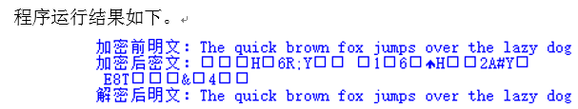
from itertools import cycle
def crypt(text, key):
result = []
keys = cycle(key)
for ch in text:
result.append(chr(ord(ch)^ord(next(keys))))
return ''.join(result)
#测试代码
if __name__=='__main__':
plain = 'The quick brown fox jumps over the lazy dog'
key = 'Python_1'
print('加密前明文：{}'.format(plain))
encrypted = crypt(plain, key)
print('加密后密文：{}'.format(encrypted))
decrypted = crypt(encrypted, key)
print('解密后明文：{}'.format(decrypted))

Slide 40
实验和习题
上机实践1~3
复习题
  填空题
  思考题

Slide 41
案例研究：NLTK与自然语言处理
NLTK（Natural Language ToolKit）是一套基于Python的自然语言处理工具集。
NLTK包含：Python模块，数据集和教程，用于自然语言处理（NLP，Natural Language Processing）的研究和开发
本章案例研究通过Python自然语言分析处理库nltk的安装和基本使用，帮助读者了解自然语言处理的基本方法
本章案例建议在Python 3.6（32位）环境中测试
案例研究的解题思路和源代码等以电子版形式提供，具体请扫描教程中的二维码

Slide 42
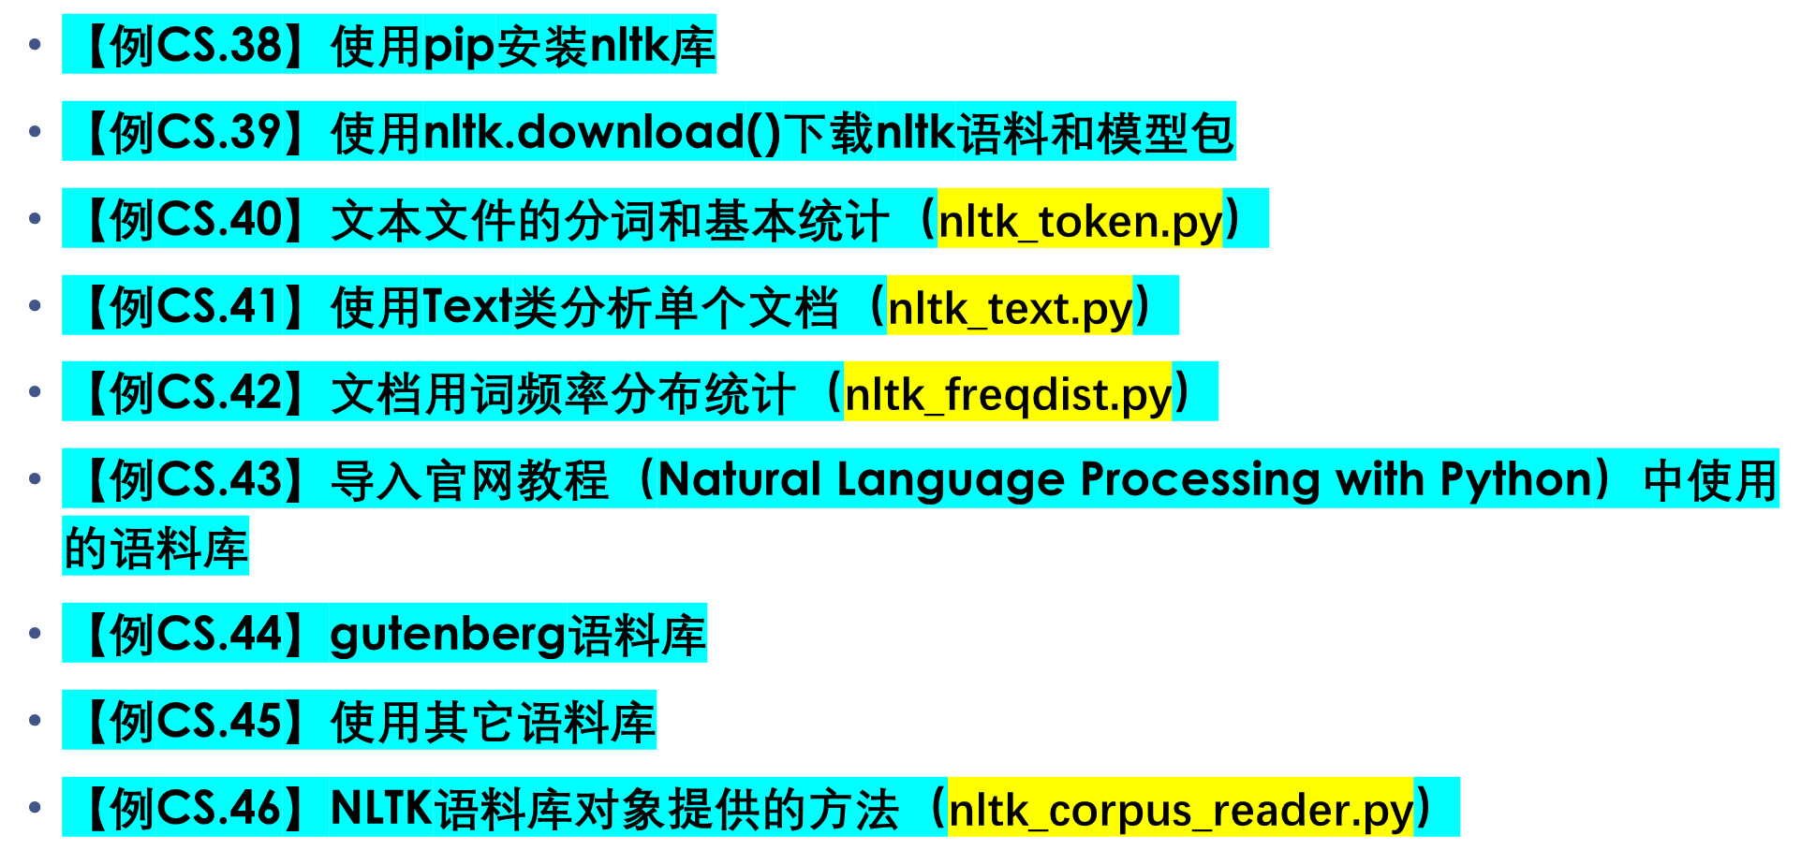
案例研究：NLTK与自然语言处理

